Slide 1
DURUM SUNUMU
Mail Tabanlı IT Yönetim Paneli
Service Desk ticket maillerini otomatik okuyup tek ekranda toplayan iç kullanım uygulaması
Lara Karaahmet · Staj Projesi · Ağustos 2026
Notes:
Bugun gosterecegim sey calisan bir uygulama, tasarim degil. Kendi Gmail kutumdan gercek ticket maillerini okuyor. Once ne yaptigini, sonra ne YAPMADIGINI anlatacagim.

Slide 2
Çözmeye çalıştığımız sorun
Ticket bilgisi mailde dağınık duruyor; kimin üzerinde ne var, tek ekranda görünmüyor
1
Mailler dağınık
Ticket bildirimleri gruba gidiyor. Bir ticket müdürün kutusuna hiç düşmeden bir çalışanın kutusunda kalabiliyor.
2
Takip elle yapılıyor
Kimin üzerinde kaç iş var, hangisi uzun süredir açık — bu bilgi hiçbir yerde toplu durmuyor.
3
Hatırlatma zaman alıyor
Kime ne hatırlatılacağı tek tek mail geçmişinden çıkarılıyor.
4
Kim nerede belirsiz
Ofis / home office / izin bilgisi ayrı yerlerde; atama yaparken kimin müsait olduğu bilinmiyor.
Notes:
Bu dort maddeyi sizinle konustugumuz ihtiyactan cikardim. Hicbiri Tixbox eksigi degil.

Slide 3
Panel ne yapıyor
Mailden ekrana, elle işlem olmadan
1
2
3
4
Okur
Ayrıştırır
Eşleştirir
Gösterir
Tanımlı posta kutularını 5 dakikada bir tarar
Konu ve gövdeden ticket alanlarını çıkarır
Aynı ticket birden çok kutuda olsa tek kayıt açar
Dashboard, atama, durum, hatırlatma
Ticket listesi ve arama
Atama ve durum takibi
Hatırlatma maili
Numara, talep eden, uygulama, açıklama ve posta kutusunda arama
Çalışan durumu günceller, müdür anında görür
Önizleme → onay → gönderim; onaysız gönderilmez
Haftalık çalışma takvimi
Elle ticket ekleme
Denetim kaydı
Ofis / home office / izin planı tek ekranda
Maili düşmemiş Tixbox kaydı numarasıyla girilir
Kim, ne zaman, neyi değiştirdi
Notes:
Ust siradaki dort adim otomatik. Alttaki alti yetenek de sizin ekranda yaptiklariniz.

Slide 4
Panel ne yapmıyor
Baştan konuşulması gereken sınırlar
Tixbox'a yazmaz
✕
Panel Tixbox üzerinde ticket açmaz, güncellemez, kapatmaz. Buradaki durumlar yalnızca yönetim panelindeki takip durumudur. Bu uyarı her ekranda yazılı.
SLA veya hedef tarih üretmez
✕
Tixbox'tan SLA verisi gelmiyor. Uydurma bir hedef tarih yanlış yönlendirir; onun yerine "kaç gündür açık" ve "kaç gündür güncellenmedi" gösteriliyor. Eşikler ayarlardan değiştirilebilir.
Onaysız mail göndermez
✕
Her hatırlatma önce önizlenir, siz onaylamadan gönderilmez.
Notes:
Bu slaydi bilerek one aldim. Panelin Tixbox'i degistirmedigini herkesin bilmesi lazim. SLA konusunu ozellikle soyluyorum: veri olmadigi icin uydurmadik.

Slide 5
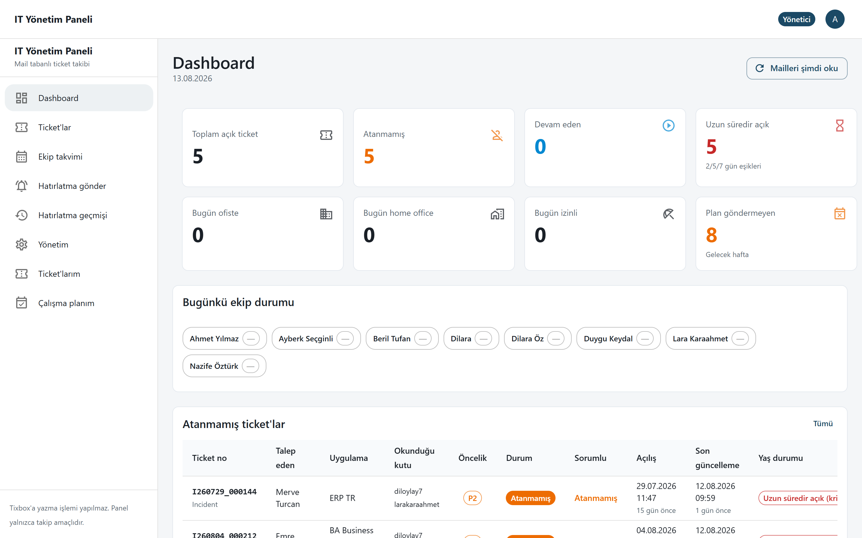
Dashboard
Sabah açıp bakılacak tek ekran — gerçek verilerle
Sekiz metrik kartı
Açık, atanmamış, devam eden, uzun süredir açık; bugün kim ofiste, home office, izinli ve plan göndermeyenler.
Bugünkü ekip durumu
Atama yaparken kimin müsait olduğu aynı ekranda.
Atanmamış ticket'lar
Listeden çıkmadan doğrudan buradan atama yapılır.
Mailleri şimdi oku
5 dakikalık otomatik okumayı beklemeden elle tetikleme.
Notes:
Ekrandaki sayilar gercek: 5 acik ticket, hepsi atanmamis, hepsi uzun suredir acik. Ekip takvimi henuz doldurulmadigi icin ofis/home office sayilari sifir gorunuyor.

Slide 6
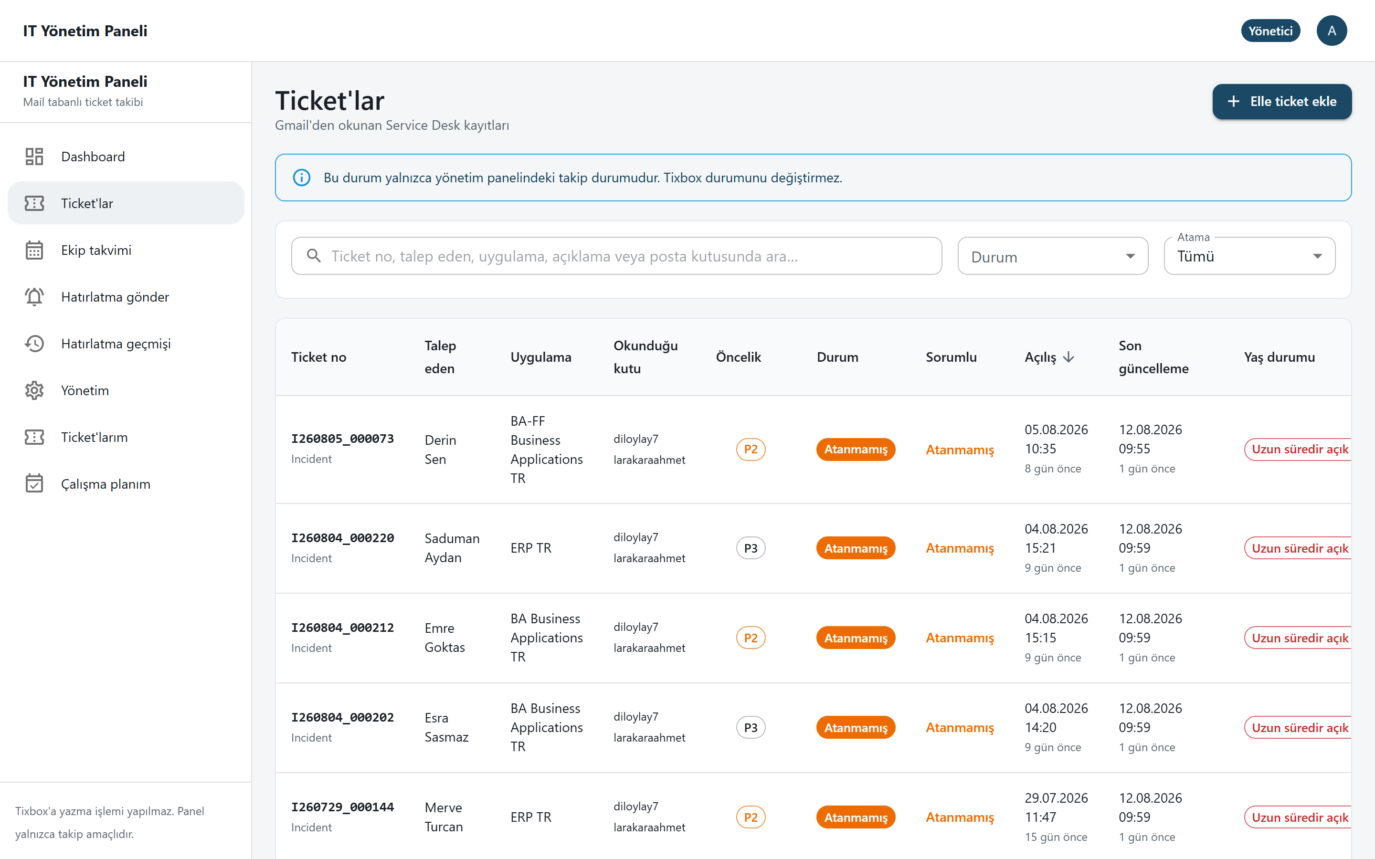
Ticket listesi
Arama, filtre, atama — ve kaydın hangi kutudan geldiği
"Okunduğu kutu" sütunu
Aynı mail iki kutuya düştüyse ikisi de yazar. Çoklu kutu okumaya geçtikten sonra kaydın nereden geldiği belirsizdi; bunu siz istemiştiniz.
Arama
Ticket no, talep eden, uygulama, açıklama ve posta kutusu üzerinde çalışır.
Yaş durumu
"Uzun süredir açık" / "Güncelleme bekliyor". Eşikler 2/5/7 gün, ayarlardan değiştirilir.
Elle ticket ekle
Maili düşmemiş kayıt numarasıyla girilir; aynı numara iki kez eklenemez.
Notes:
Bu ekranda dikkat cekmek istedigim sutun "Okundugu kutu". Ayni ticket hem benim hem Dilara'nin kutusunda; tek kayit acildi ama ikisi de yaziyor.

Slide 7
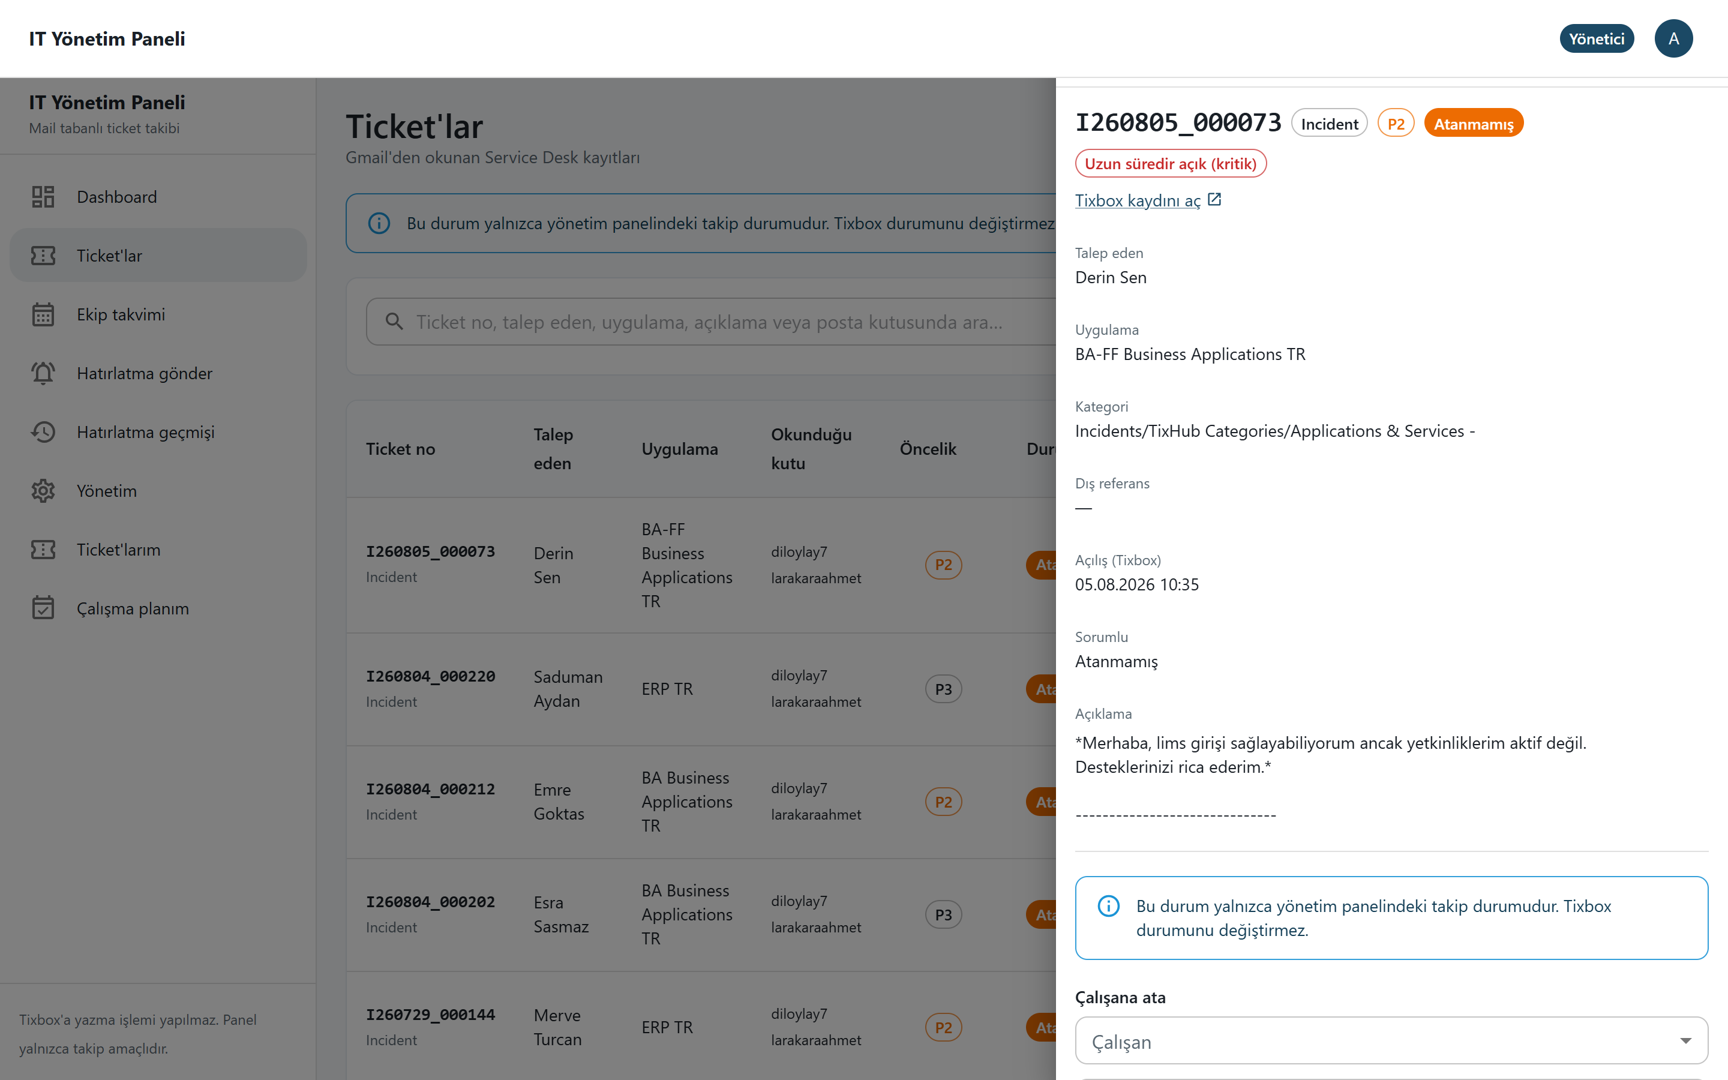
Ticket detayı
Satıra tıklayınca açılan çekmece
Atama ve durum
Sorumlu seçilir, durum değiştirilir, not eklenir — hepsi bu çekmeceden.
Mail kaynakları
Ticket kaç mailden geldi, hangi kutuda bulundu, orijinal gönderen kim.
Durum geçmişi
Kim, ne zaman, hangi geçişi yaptı ve notu ne.
Tixbox bağlantısı
Orijinal kayda tek tıkla gidilir — yeni sekmede, salt görüntüleme.
Notes:
Cekmece listeden cikmadan aciliyor; sirayla ticket incelerken sayfa degistirmek gerekmiyor.

Slide 8
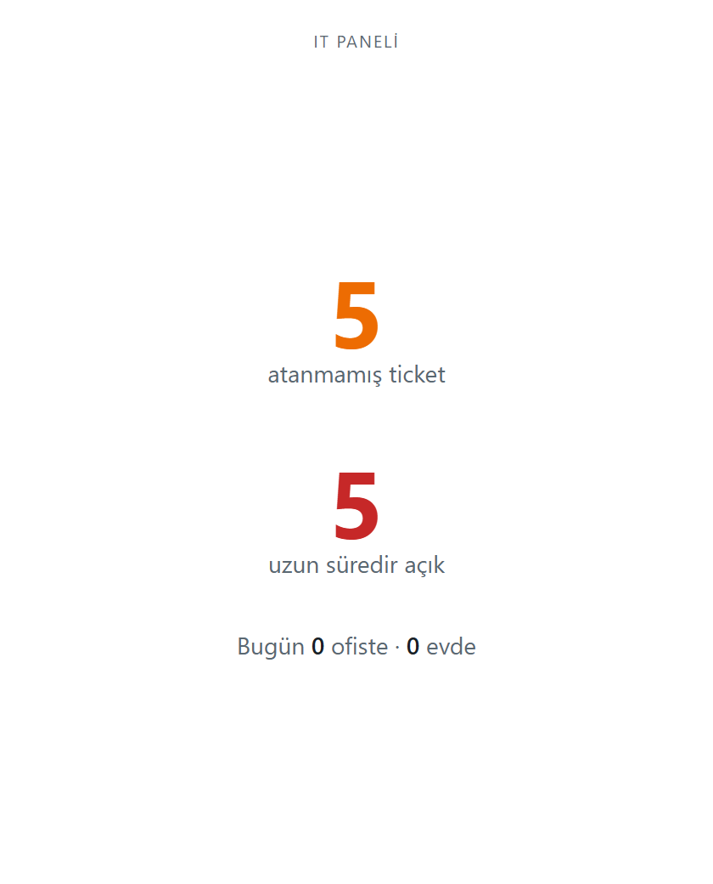
Masaüstü özet kutusu
Paneli açmadan, ekranın köşesinde duran küçük pencere
Üç şey gösterir
Kaç ticket atanmamış, kaç tanesi uzun süredir açık, bugün kaç kişi ofiste. Fazlası yok — köşede duracak bir kutuda tablo istemedik.
Kendi kendine yenilenir
Dakikada bir günceller. Panel açık olmasa da çalışır.
Uygulama gibi durur
Tarayıcıdan "Bu siteyi uygulama olarak yükle" denince adres çubuğu olmayan küçük bir pencere olur; görev çubuğuna sabitlenebilir.
Adres: http://localhost:5080/widget
Notes:
Bu kucuk kutuyu "gun boyu acik kalsin" diye yaptik. Ilk surumde calisan hesabiyla acildiginda 403 hatasi veriyordu — rol bilinmeden istek atiyordu, duzeltildi.

Slide 9
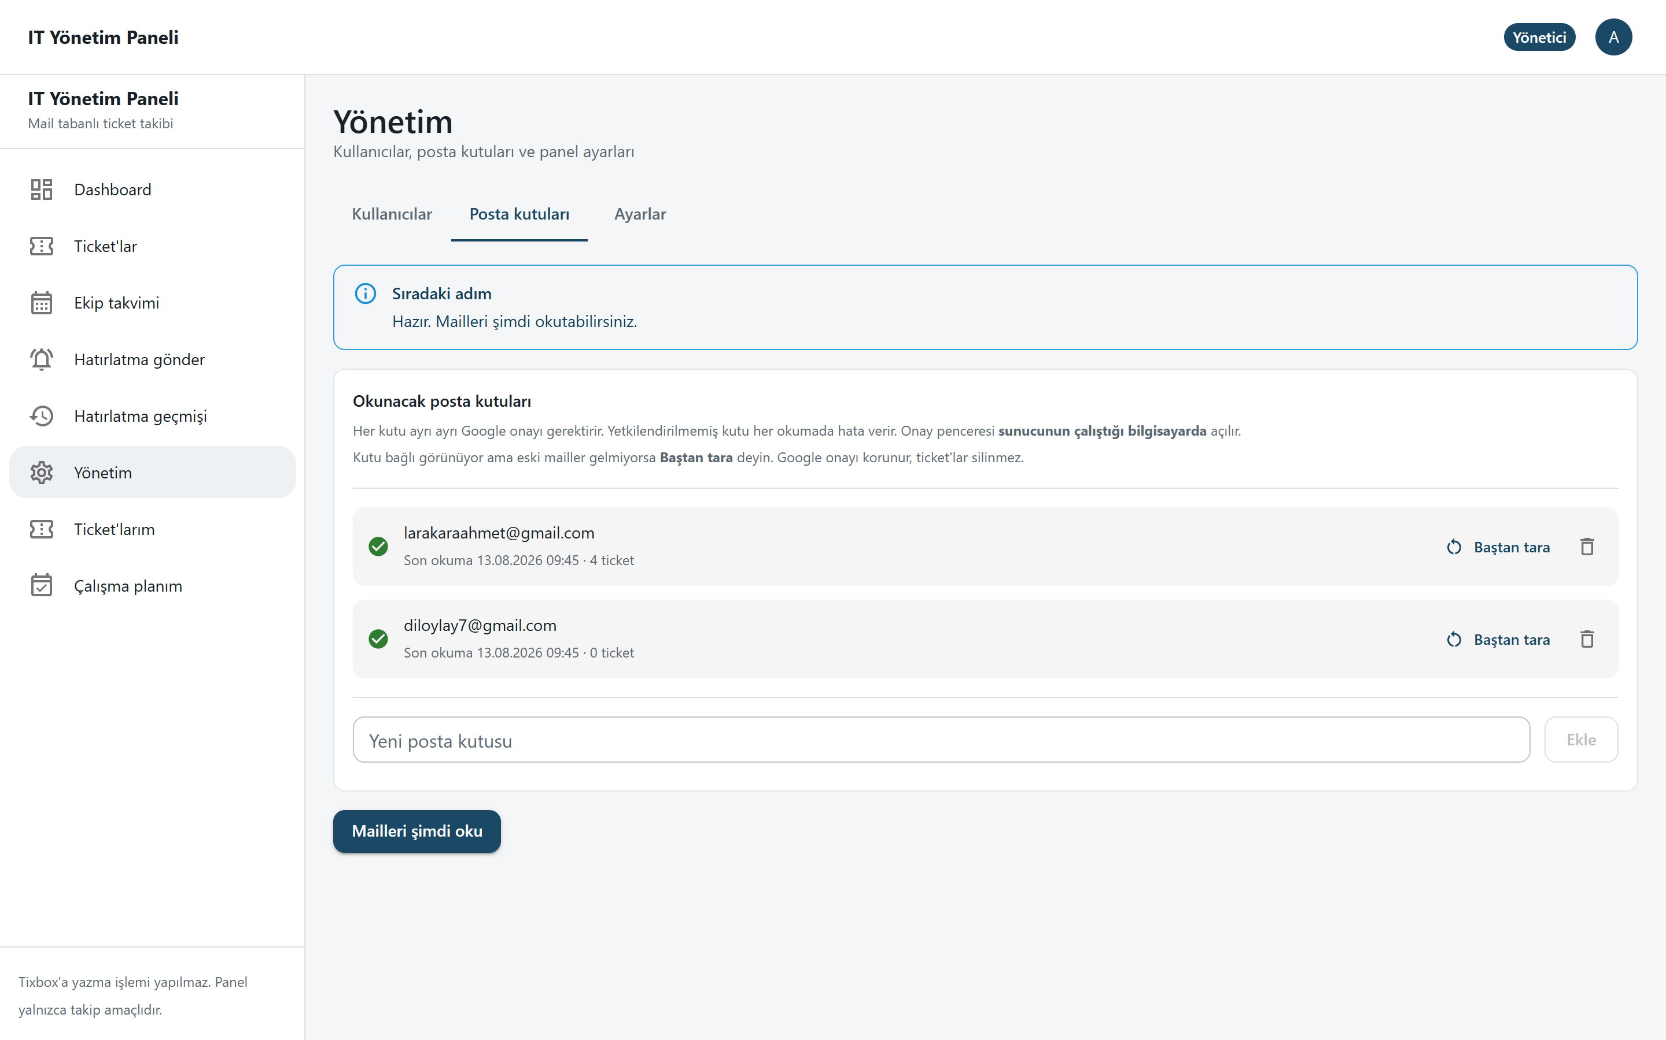
Yönetim ekranı
Posta kutuları, kullanıcılar ve ayarlar — dosya düzenlemeden
Posta kutuları
Adres eklenir, "Yetkilendir" ile Google onayı verilir. Yeşil tik yetkilendirilmiş demek; son okuma ve hata durumu altında yazar.
Kullanıcılar
Ekleme, rol seçimi, parola sıfırlama, aktif/pasif. Kullanıcı silinmez — geçmiş atamalar korunur.
Ayarlar
Yaş eşikleri, okuma sıklığı, takvim kuralları buradan değişir.
Baştan tara
Kutu bağlı ama eski mailler gelmiyorsa okuma penceresini sıfırlar.
Bu işlemler önceden yalnızca teknik arayüzden veya dosya düzenleyerek yapılabiliyordu.
Notes:
Bu ekran son eklenen parcalardan biri. Onceden posta kutusu eklemek icin ayar dosyasi duzenlemek gerekiyordu; artik ekrandan yapiliyor.

Slide 10
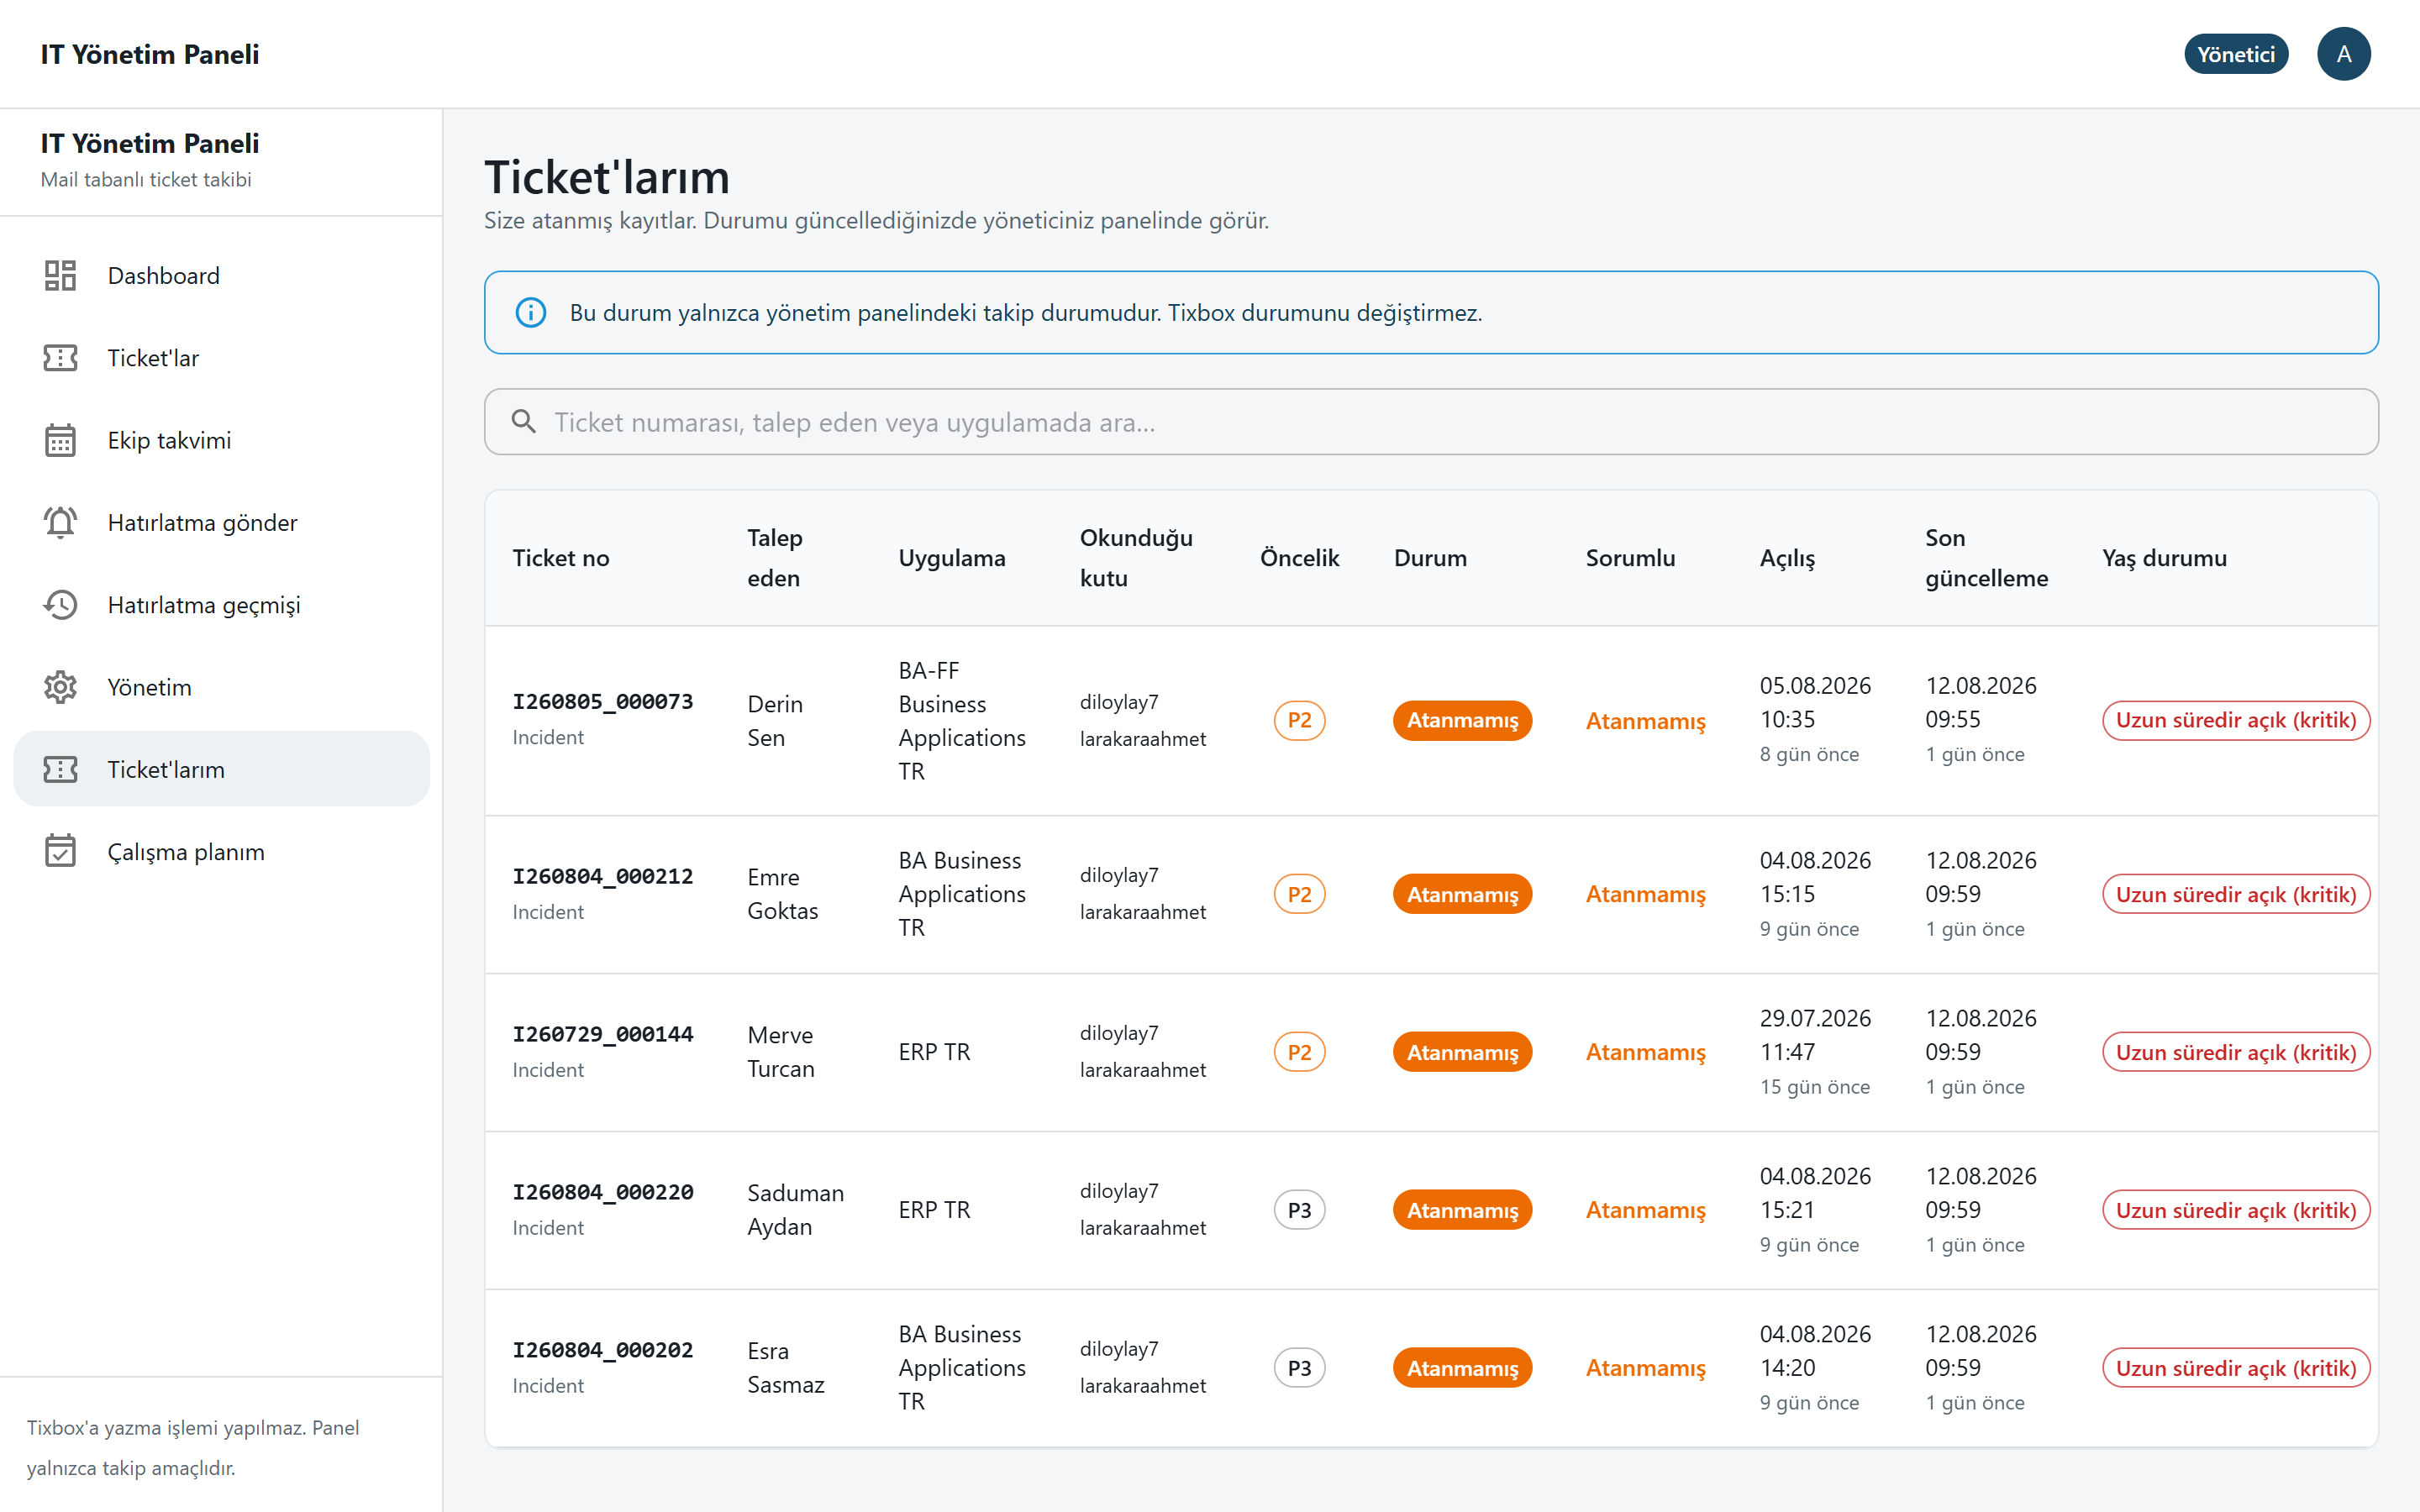
Çalışan tarafı
Ekip kendi işini kendi günceller, siz dashboard'da görürsünüz
Yalnızca kendi kayıtları
Çalışan başkasının ticket'ını göremez. Bu kısıt sunucuda zorlanır; istemci filtreyi değiştirerek kapsamı genişletemez.
Durumu ileri ve geri alabilir
Yanlışlıkla kapatılan ticket yeniden açılabilir.
Otomatik atama
Ticket maili tek kişiye gelmişse müdür ataması beklenmez; listede "otomatik atandı" yazar.
Çalışma planı
Haftalık ofis / home office / izin planı; gönderim sonrası müdür onayına düşer.
Notes:
Ekran bos gorunuyor cunku su an hicbir ticket atanmamis durumda. Atama yapildigi anda burada gorunur.

Slide 11
Teknik yapı
Katmanlı mimari — bağımlılıklar tek yönlü
1
2
3
4
Api
→
Infrastructure
→
Application
→
Domain
HTTP uçları, kimlik doğrulama, zamanlanmış işler
Gmail, veritabanı, mail gönderimi
İş kuralları, ayrıştırma, servisler
Varlıklar ve durum makinesi — dışa bağımlılığı yok
Arayüz
Sunucu
Veri
Entegrasyon
React 18 · TypeScript · Vite
MUI · TanStack Query
React Hook Form + Zod
.NET 8 · ASP.NET Core
EF Core 8 · Hangfire
Serilog · Swagger
SQL Server (kurumsal)
SQLite (taşınabilir paket)
21 tablo · denetim kaydı
Gmail API (salt okuma)
OAuth2 · kutu başına onay
Mock sağlayıcı ile test
Gmail erişimi bir arayüzün arkasında: gerçek Gmail ve sahte (Mock) sağlayıcı yer değiştirebiliyor. Testler internet olmadan, gerçek kutuya dokunmadan çalışıyor.
Notes:
Katmanli mimarinin faydasi su: Domain katmani hicbir seye bagli degil, is kurallari veritabanindan ve Gmail'den bagimsiz test edilebiliyor.

Slide 12
Bir mail nasıl ticket oluyor
Altı adım, hepsi deterministik — yapay zekâ yok
1
Dar sorgu
2
Zarfı aç
3
Konuyu ayrıştır
Gönderen + konu kalıbı ile Gmail sorgusu. Gelen kutusunun tamamı taranmaz.
İletilen mailde en içteki orijinal mail bulunur; açılış tarihi oradan alınır.
Ticket no, talep eden, uygulama, öncelik konu satırından çıkarılır.
4
Gövdeyi oku
5
Doğrula
6
Tekrarı ele
Kategori, açıklama, Tixbox bağlantısı gövdeden alınır.
Konu ile gövde çelişirse ticket yine açılır ama uyarı işaretlenir.
4 aşamalı kontrol: mesaj kimliği, ticket no, thread, konu+tarih.
Konu satırından çıkarılanlar
New Ticket n. I260729_000144 for Turcan, Merve about ERP TR - N/A - Priority: 2
Numara I260729_000144 · Tür: Incident (I ile başlıyor) · Talep eden: Merve Turcan · Uygulama: ERP TR · Öncelik: 2
Notes:
"Turcan, Merve" otomatik olarak "Merve Turcan" haline getiriliyor. Yapay zeka kullanmadik: kalip sabit oldugu icin kural tabanli okuma hem hizli hem ongorulebilir.

Slide 13
BAŞIMIZA GELEN OLAYLAR VE ÇÖZÜMLERİMİZ
Hepsinin ortak özelliği: hiçbiri hata mesajı vermiyordu
1
Saat 3 saat geriye kayıyordu
Veritabanı saat dilimi bilgisini tutmuyor; okurken UTC işareti kayboluyordu.
Mailde 11:47, ekranda 08:47
2
Tarih filtresi bozuluyordu
Türkçe kültürde "/" ayırıcısı "." oluyor. Gmail sorgusu sessizce boş dönüyordu.
"2026/07/06" yerine "2026.07.06"
3
Gerçek mail reddediliyordu
Gmail uzun konu satırını ikiye bölüyor; ayrıştırıcı yarısını okuyordu.
Testlerde çalışıyor, Gmail'de çalışmıyor
4
Eski mailler atlanıyordu
Başarısız okuma da "buraya kadar okudum" damgasını ilerletiyordu.
Kutu bağlandı ama 0 ticket
5
Yetki kontrolleri düşüyordu
Kimlik, atanmadan önce yakalanıyordu — istek boyunca boş kalıyordu.
Giriş başarılı, her ekran "kullanıcı bulunamadı"
Beşi de uygulamayı gerçek koşullarda çalıştırınca ortaya çıktı — geliştirme ortamında hepsi "çalışıyor" görünüyordu.
Notes:
Bu slayti bilerek koydum. Calisan kod yazmak bir seviye; hata mesaji vermeyen hatalari bulmak baska bir seviye. Ozellikle dorduncusu: kutu bagliydi, yesil tik vardi, hata yoktu ama ticket gelmiyordu.

Slide 14
Nasıl emin oluyoruz
Her hata için, bir daha olmasın diye bir test
223
< 1 dk
0
0
otomatik test
tamamı çalışıyor
internet gerektiren test
gerçek kutuya dokunan
Ayrıştırma
Yetki
Kimlik
Konu kalıpları, iletilen mailler, bozuk veri, uyarı üretimi
Çalışan kapsamı, istemcinin filtreyi değiştirmesi, rol kontrolleri
Parola özeti, hesap kilitleme, oturum düşürme, ilk kurulum
Okuma
Takvim
Hatırlatma
Çoklu kutu, tekrar koruması, hata sonrası pencere davranışı
Haftalık plan, onay akışı, kilit saati, resmî tatiller
Önizleme, onay zorunluluğu, gönderim kaydı
Gmail sahte bir sağlayıcıyla değiştirilebildiği için testler internet olmadan, gerçek posta kutusuna hiç dokunmadan çalışıyor.
Notes:
Yaklasim su: bir hata ciktiginda once o hatayi yakalayan testi yaziyoruz, sonra duzeltiyoruz. Boylece ayni hata sessizce geri gelemiyor.

Slide 15
Kurulum ve erişim güvenliği
Kurulum gerektirmeyen tek klasör, parola ile giriş
1
Aç
✓
Parolalar açık saklanmaz
ZIP'i ayıklayıp Baslat.cmd'ye çift tıklayın. .NET, Node.js, SQL Server gerekmez.
PBKDF2 ile özetlenir; 5 hatalı denemede 15 dakika kilit.
2
Parolanı belirle
✓
Rol ayrımı sunucuda
İlk açılışta yönetici parolasını siz koyarsınız.
Çalışan yalnızca kendi kayıtlarını görür.
3
Gmail'i bağla
✓
Oturum sunucuda tutulur
Yönetim → Posta kutuları → Ekle → Yetkilendir.
Kullanıcı pasifleştirilince oturumu anında düşer.
4
Ekibi ekle
✓
Gmail yalnızca okunur
Kişi ilk girişinde kendi parolasını belirler.
Silmez, değiştirmez, göndermez. Her kutu sahibi kendi onayını verir.
Ekibin aynı verileri görmesi için uygulama tek bilgisayarda çalışır, diğerleri tarayıcıdan bağlanır (Baslat.cmd yerine Paylas.cmd). Herkes kendi kopyasını açarsa veriler paylaşılmaz.
Notes:
Son cumleyi vurgulayin: herkes ZIP'i kendi bilgisayarinda acarsa atamalar birbirine gorunmez. Tek kurulum, digerleri tarayicidan.

Slide 16
Sizden beklenen kararlar
Teknik taraf hazır; bu üç madde karar bekliyor
KVKK / İK onayı
Çalışan posta kutularının okunması için hukuk ve İK onayı gerekiyor. Onay gelene kadar yalnızca sizin kutunuz okunabilir.
1
Google Cloud projesi
Şu an kişisel bir Google projesi kullanılıyor; kullanıcıya "doğrulanmamış uygulama" uyarısı çıkıyor. Menarini IT kendi projesini açarsa uyarı kalkar. Kod değişikliği gerekmiyor.
2
Kimin bilgisayarında çalışacak
Panel tek bilgisayarda çalışıp ekibe açılmalı. Sizin makineniz mi, yoksa IT bir sunucu mu ayıracak?
3
Uygulama şu an çalışıyor — isterseniz hemen gösterebilirim.
Notes:
Uc maddeyi de karar olarak biraktim, oneri olarak degil. Ikincisi en kolayi: IT bir Google Cloud projesi acsa credentials.json degisecek, baska bir sey degil. Sunum bitince canli demo teklif edin.

